Slide 1
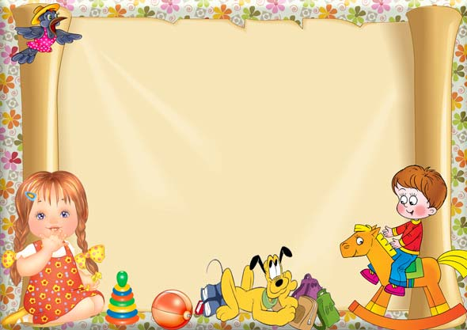
РАБОЧАЯ ПРОГРАММА
совместной деятельности педагога с детьми от 3 до 4лет, младшая группа «Цыплятки»
Срок реализации программы 2018 – 2019 учебный год
Составитель: Маслова Н.Н
воспитатель I кв. категории

Slide 2
Рабочая программа по развитию детей младшей группы обеспечивает разностороннее развитие детей в возрасте от 3 до 4 лет с учетом их возрастных и индивидуальных особенностей по основным направлениям развития:
физическому,
социально-коммуникативному,
познавательному,
речевому,
художественно-эстетическому .

Slide 3
Цель реализации основной образовательной программы дошкольного образования в соответствии с ФГОС ДО:
1.Создание благоприятных условий для полноценного проживания ребенком дошкольного детства;
2.Формирование основ базовой культуры личности, всестороннее развитие психических и физических качеств в соответствии с возрастными и индивидуальными особенностями;
3.Подготовка к жизни в современном обществе, к обучению в школе;
4. Обеспечение безопасности жизнедеятельности дошкольника.

Slide 4
ЗАДАЧИ:
1. Охрана жизни и укрепление физического и психического здоровья детей;
2. Обеспечение познавательного, речевого, социально-коммуникативного,
художественно-эстетического и физического развития детей;
3.Воспитание с учетом возрастных категорий детей гражданственности, уважения
к правам и свободам человека, любви к окружающей природе, Родине, семье;
4. Взаимодействие с семьями детей для обеспечения полноценного развития детей;
5. Оказание консультативной и методической помощи родителям (законным
представителям) по вопросам воспитания, обучения и развития детей.

Slide 5
Возрастные особенности детей младшей группы
-В возрасте 3-4 лет ребенок постепенно выходит за пределы семейного круга, его общение становится внеситуативным.
-Основным содержанием игры младших дошкольников являются действия с игрушками и предметами-заместителями.
-Изобразительная деятельность ребенка зависит от его представлений о предмете. Дети уже могут использовать цвет.
-Большое значение для развития мелкой моторики имеет лепка. Младшие дошкольники способны под руководством взрослого вылепить простые предметы.
-В этом возрасте детям доступны простейшие виды аппликации.
-Конструктивная деятельность в младшем дошкольном возрасте ограничена возведением несложных построек по образцу и по замыслу.
-Дети от использования пред эталонов — индивидуальных единиц восприятия — переходят к сенсорным эталонам — культурно-выработанным средствам восприятия.
-Развиваются память и внимание. По просьбе взрослого дети могут запомнить 3-4 слова и 5-6 названий предметов.
-Взаимоотношения детей обусловлены нормами и правилами.

Slide 6
Индивидуальные особенности детей
Списочный состав группы на 01.09.2018 г. 9- детей. Из них 7 - девочек, 2 – мальчика.

Slide 7
Содержание работы по образовательной области
СОЦИАЛЬНО-КОММУНИКАТИВНОЕ РАЗВИТИЕ
Социализация, развитие
общения
нравственное воспитание
Самообслуживание,
Самостоятельность
,трудовое воспитание
Формирование основ
безопасности
Ребенок в семье и
сообществе

Slide 8
Содержание работы по образовательной области
ФИЗИЧЕСКОЕ РАЗВИТИЕ
Формирование представлений о здоровом образе жизни
Физическая культура

Slide 9
Содержание работы по образовательной области
ПОЗНАВАТЕЛЬНОЕ РАЗВИТИЕ
Формирование
элементарных математических
представлений
Ознакомление
с предметным окружением
Ознакомление с социальным миром
Развитие познавательно
исследовательской деятельности
Ознакомление
с миром природы

Slide 10
Содержание работы по образовательной области
Речевое развитие
Развитие речи
Приобщение к художественной литературе

Slide 11
Содержание работы по образовательной области
ХУДОЖЕСТВЕННО-ЭСТЕТИЧЕСКОЕ РАЗВИТИЕ
Приобщение к искусству
Изобразительная деятельность
Конструктивно-модельная деятельность
Музыкальная деятельность

Slide 12
Темы комплексно – тематического планирования на учебный год
До свидания, лето, здравствуй детский сад!
Осень
Я и моя семья
Мой дом мое село
Профессии
Мишкин День рождение
Новый год
Зима
День защитника Отечества
Международный женский день
Знакомство с народной культурой и традициями
Весна
Мониторинг
Лето

Slide 13
Учебный план в младшей группе
-Максимально допустимая образовательная нагрузка ) – до 30 минут в день
(в соответствии с требованиями СанПиН, утв. Постановлением Главного государственного санитарного врача РФ от 15. 05. 2013 г. № 26);
-Продолжительность занятий – до 15 минут (одно занятие);
- Количество занятий в день - 2
-(в первую половину дня);
-Количество занятий в неделю – 10 -Во всех группах в середине занятий
статического характера проводится физкультминутка.
-В теплое время года организованная образовательная деятельность (занятия) осуществляется на участке во время прогулки.

Slide 14
Развивающая предметно-пространственная среда построена с учётом возрастных физиологических и психологических особенностей и соблюдает основные характеристики
Насыщенность.
Трансформируемость.
Полифункциональность материалов.
Вариативность.
Доступность.
Безопасность.

